Slide 1
Land-mine Maze Game
컴퓨터공학설계 및 실험 1
20190018 김유이

Slide 2
프로젝트 개요
Land-mine Maze Game 이란?
: Land-mine이 있는 Maze 탈출 Game을 구현하고, 게임 결과에 따른 랭킹을 부여하기 위한 ranking system이 구현된 프로그램
Land-mine Maze Game 방법
- File을 누르면 입력 파일을 선택할 수 있다. 이때 maze.maz 파일 혹은 적절한 불완전 미로가 그려진 파일을 선택하면 미로가 그려진다.
‘s’ 키를 누르면 미로 내부에 랜덤으로 지뢰가 생성되고 타이머가 설정된다. 제한 시간 내에 지뢰를 적게 밟고 미로의 출구를 찾아야 한다. 만약, 출구에 도달하거나 절반이상의 지뢰를 밟거나 시간이 초과되면 게임은 종료된다.
-랭킹 시스템을 구현하여, 게임이 종료된 후에는 밟은 지뢰의 개수와 실패, 성공 여부를 합산하여 점수를 계산하고 이를 토대로 사용자들을 순위에 따라 볼 수 있다.

Slide 3
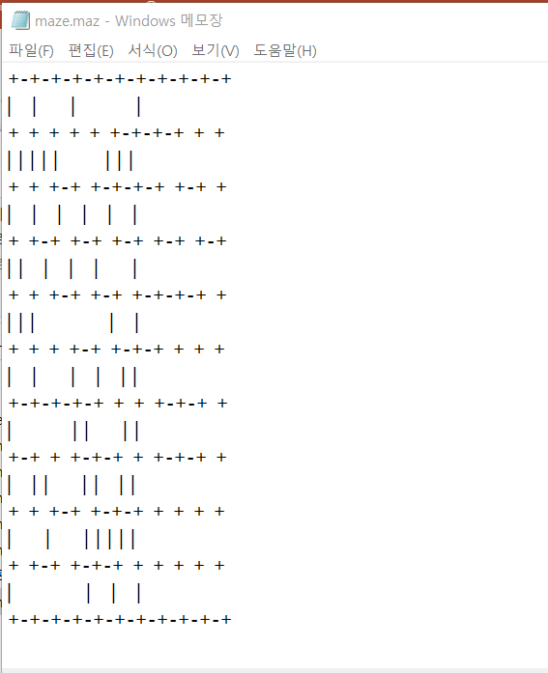
Land-mine Maze Game 을 어느 부분에서 창의적으로 구현했을까
Vector와 rand()를 이용해 랜덤으로 지뢰 위치를 정하고 사용자가 life 개수 이내로 지뢰를 밟으면 지뢰가 사라지도록 했다.
Direction array를 만들어서 상하좌우 방향 탐색을 하며 미로내에서 사용자를 움직일 수 있게 했다.
Clock()과 diffetime()을 이용해 제한시간을 주도록 게임을 구현했다.
이 지뢰게임의 점수를 계산하여 사용자들을 줄 세우기 위해서 링크드 리스트와 삽입 정렬을 이용한 랭킹 시스템을 더했다
입력 파일 예시

Slide 4
프로그램 시현
File을 눌러 maze.maz 파일을 선택하면 미로가 그려진다.
- s키 입력
미로 내부에 랜덤으로 지뢰가 생성되고 타이머가 카운트되기 시작한다.
-상하좌우 방향키 입력
현재 점의 위치를 방향에 따라 옮긴다. 만약 미로의 벽에 막히면 움직이는 것이 불가능하다.
위치를 옮겨가며 미로의 출구를 찾는다. 가다가 지뢰를 밟으면 터져서 처음 위치로 되돌아온다. 이때 터진 지뢰는 소멸한다. (절반 이상 밟지 않은 경우)
game over되거나 성공할 시에는 사용자 이름을 입력할 수 있는 창이 뜬다.
-r키 입력
현재까지 게임에 참여한 사용자들을 랭킹 순위에 따라 출력한다.

Slide 5
프로그램 시현
-d키 입력시
지뢰의 위치를 알려준다.
(이는 실제 게임에서는 사용하면 안되는 키로, 프로그램 구현 확인 시에 지뢰가 생성되었는지를 확인할 수 있도록 임시로 남겨둔 키이다.)
-q키 입력
프로그램을 종료한다.
점수 계산 방법
-성공시: 0점
-실패시: 5* 지뢰개수
(움직이지 않는 경우를 고려하고 성공한 사람과 차등을 두기 위해 만약 실패했는데 밟은 지뢰 개수가 0이면 3점으로 셋팅한다.)

Slide 6
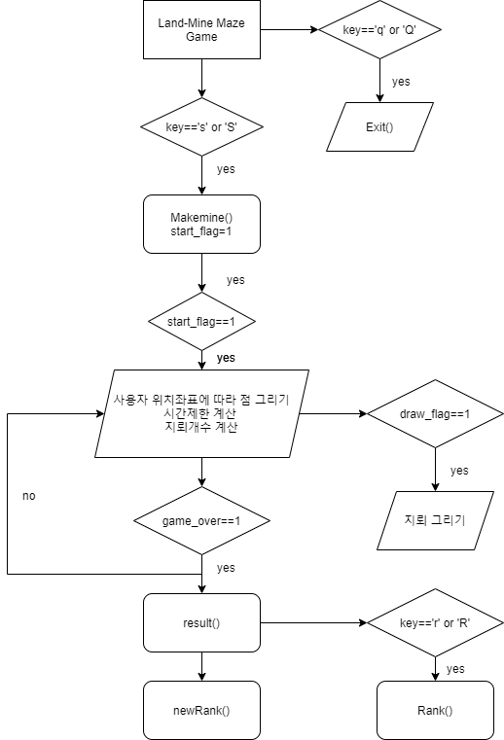
추가자료(diagram)

Slide 7
알고리즘 및 자료구조
-자료구조
1. Land-mine
:Pair<int, int>로 이루어진 vector를 사용하였다.
불완전 미로 내부의 좌표 중에서 랜덤으로 지뢰의 좌표를 선택한다. 이 정수 좌표들을 pair로 묶어 vector에 넣는다. 이후, vector를 이용하여 draw 함수에서 지뢰를 그린다
2. Ranking system
:Linked list를 이용하여 각 노드에 사용자 이름과 점수를 저장하는 방식으로 구현하였다.
-알고리즘
미로 내부에 지뢰를 만들 때, 미로 내부 중에서 랜덤으로 지뢰의 위치를 정하고 Direction array를 만들어서 상하좌우 방향 탐색을 하며 해당 위치가 벽인지 아닌지 구분하는 데에 이용하였다.
ranking system 정렬하면서 삽입했다. Linked list의 맨 앞에서부터, 제일 큰 배열 값을 찾아간다. 만약 더 큰 값을 찾은 경우에는 멈춰서 이전 값과 큰 값 사이에 새로운 랭킹노드를 삽입한다.
타이머 구현 시에 clock() 함수와 difftime() 함수를 사용하여 구현하였다.

Slide 8
사용한 변수들
-mine: 지뢰개수
-land : 지뢰의 좌표가 저장되어 있는 vector
-life(=chance) : 가진 기회의 수 (지뢰를 밟고도 살아남을 수 있는 횟수)
-trie: 밟은 지뢰 개수
-delay: 제한시간
-success 성공여부
-game_over 게임종료여부
-dirx, diry: 상하좌우 direction array
사용한 함수들
-Makemine()
불완전 미로 내부에 랜덤으로 지뢰의 좌표를 만드는 함수이다. 이 함수 내부에서는 게임의 초기 셋팅이 이루어진다. 따라서, 제한 시간도 이 함수 내부에서 MIN macro를 이용해서 셋팅되고, 밟을 수 있는 지뢰 개수의 한계, 즉 게임에서 ‘life’개수도 정해진다.

Slide 9
-Draw()
제한 시간 내일 경우 동안, 좌표가 지뢰를 밟는지 아닌지 계산하여 사용자의 위치를 옮겨 그린다. 사용자가 상하좌우 키를 입력함에 따라 사용자의 위치를 점으로 그린다. 만약, 사용자가 이동한 위치가 지뢰일 경우, 밟은 지뢰 개수(trie)를 카운트한다. 만약, 밟은 지뢰 개수가 life 보다 작으면 처음부터 다시 시작하고, life를 초과이면 start_game flag를 0으로 바꾸고, game_over flag를 셋팅한다.
-Result()
점수를 계산하고 결과를 출력하는 함수이다. Success flag 여부와 trie에 따라 점수를 계산한다.
-Rank()
랭킹대로 사용자 정렬이 되어 있는 Linked list의 사용자 이름과 점수를 순위에 따라 출력한다.
-newRank()
새로운 사용자의 점수를 linked list 에 있는 사용자의 점수와 비교하여 오름차순으로 정렬하여 새로운 사용자의 이름, 점수를 linked list에 삽입한다.

Slide 10
끝~ 감사합니다!

